Slide 1
Generarea de arbori pentru evaluarea de binarizări optime

Slide 2
Cuprins:
Echipa
Scopul proiectului
Tehnologii folosite
Abordarea globala vs locala
Functii principale
Arhitectura
Calculare Fmeasures
Operatii folosite
Rezultate binarizare globala
Rezultate binarizare locala
Eficienta
Concluzii
Demo

Slide 3
Echipa:
Project Manager - Corina (coordonare proiect, planificare task-uri, verificare progres, comunicare cu echipa si clientul)
Technical Team Leader - Mihai (coordonare echipa de dezvoltatori, dezvoltare software)
Developers - Andrei, Calin, Alex (dezvoltare software, research)
Tester - Kristina (testare functionalitati - validation testing etc.)

Slide 4
Scopul proiectului:
Scopul proiectului este acela de a combina ieșirile unor algoritmi (praguri de binarizare - numite și threshold) într-un mod inteligent pentru a obține un rezultat mult mai bun și mai general decât oricare din aceștia în mod individual.
In cadrul acestui proiect se va implementa o solutie de binarizare prin arbori generati random, metoda care s-a dovedit a fi cu 10% mai eficienta decat orice alta metoda de binarizare folosita conform raportului tehnic.

Slide 5




Tehnologii folosite:

Slide 6
Abordarea globala vs locala
Pentru abordarea globala se combina modulele individuale care participa la constructia arborelui, se genereaza noul arbore care se compara cu cel creat anterior si se obtine rezultatul final.
Abordarea locala se ocupa in principal de crearea arborelui, de calcularea radacinii pentru fiecare pixel al imaginii si de obtinerea Fmeasure-ului local folosindu-se de tipul acestuia si valorile calculate anterior.

Slide 7
Functiile Principale
generateTree/generateTreeLocal
calculateNodesValueInOrder
calculateRoot
trimValue
computeFmeasureIndex
getFmeasure
compareFmeasure
computeFmeasure
computeCosts
computeMetric

Slide 8
Arhitectura
Tipuri de noduri ale arborelui:
Tip Nod | Notatie | Clasa pixel | Conditie
True Positive | TP | 0 | Radacina < pixel
False Positive | FP | 0 | Radacina >= pixel
True Negative | TN | 1 | Radacina > pixel
False Negative | FN | 1 | Radacina <= pixel

Slide 9
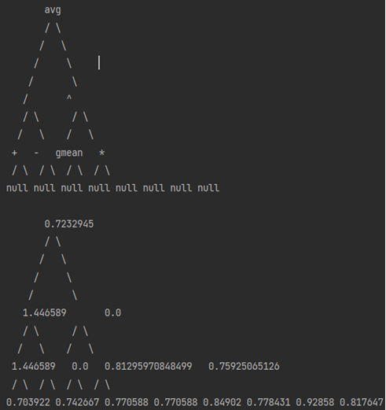
Arhitectura
Exemplu arbore:

Slide 10
Arhitectura
Operatie | Cost
LEAF | 1
AND | 4
OR | 4
XOR | 4
ADDITION | 5
SUBTRACTION | 6
MULTIPLICATION | 7
DIVISION | 8
AVERAGE | 12
GMEAN | 14
Tipuri de operatii:

Slide 11
Fmeasure
Pentru a se calcula Fmeasure-ul imaginii cu ajutorul arborelui generat se foloseste urmatoarea formula:
F-measure = TP / (TP + 0.5 * (FP + FN))
TP - numarul de pixeli True Positive,
FP- numarul de pixeli False Positive,
FN - numarul de pixeli False Negative

Slide 12
Rezultate globale
Nr. Rulare | Fmeasure
1 | 0.99995620
2 | 1.00000000
3 | 1.00000000
4 | 0.99958403
5 | 0.99995620
6 | 1.00000000
7 | 1.00000000
8 | 0.99995620
9 | 1.00000000
10 | 1.00000000
Medie | 0.99994526

Slide 13
Rezultate locale
Nr. Rulare | Fmeasure
1 | 0.81351
2 | 0.80204
3 | 0.81461
4 | 0.81561
5 | 0.81234
6 | 0.81387
7 | 0.80910
8 | 0.81732
9 | 0.82464
10 | 0.81228
Medie | 0.81353

Slide 14
Eficienta
Eficienta algoritmilor implementati poate fi observata prin timpul necesar executarii, dar si prin rezultatele obtinute. Astfel timpul mediu de executie pentru abordarea locala este doar de 1 minut, iar pentru abordarea globala doar 3 minute datorita logicii simple folosite.
Generare aleatoare simpla a arborilor binari in detrimentul utilizarii unui algoritm de generare cum ar fi Algoritmul lui Carlos, folosirea unor operatii simple in detrimentul unor operatii care consuma mai multe resurse si mai mult timp, precum si calculul valorii radacina care este redus doar la un numar minim de parcurgeri contribuie la eficienta algoritmului reducandu-i drastic complexitatea.

Slide 15
Concluzii
Rezultatele obtinute in cadrul celor 2 abordari sunt foarte bune, Fmeasure-urile calculate fiind mai mari decat media threshold-urilor algoritmilor din input-urile date. Cele 2 abordari pot fi clasificate in spectrul algoritmilor cu o precizie foarte buna.
In concluzie, comparand eficienta algoritmului si rezultatele oferite atat pentru implementare locala, cat si pentru implementare globala se poate spune ca problema generarii de funcții/arbori pentru evaluarea de binarizări optime a fost rezolvata cu succes in mod eficient si cu rezultate foarte bune, avand o precizie foarte mare.

Slide 16
DEMO TIME!!!

